Slide 1
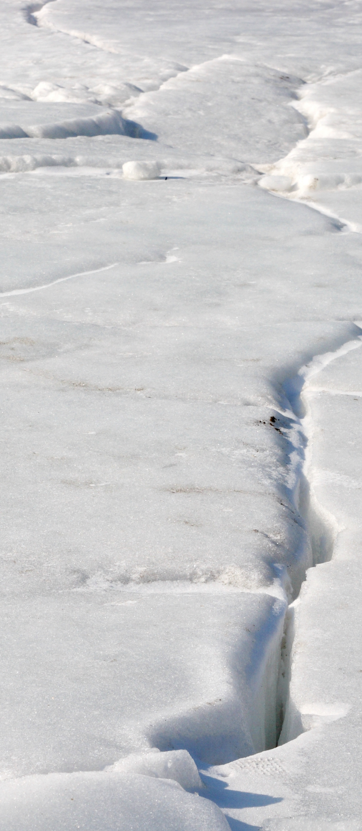
Situations à haut risque
Exemples :
Fatigue
Tâches multiples en même temps
Délais serrés
Surcharge cognitive
Changement de poste de travail
Le pouvoir créatif de l’état d’esprit pour les dirigeants
Association professionnelle des cadres supérieurs de la fonction publique du Canada
© 2023 Dre. Marie-Helene Pelletier

Slide 2
High Risk Situations
Examples :
Fatigue
Multiple tasks at the same time
Tight deadlines
Cognitive surcharge
Change in workstations
Le pouvoir créatif de l’état d’esprit pour les dirigeants
Association professionnelle des cadres supérieurs de la fonction publique du Canada
© 2023 Dre. Marie-Helene Pelletier

Slide 3
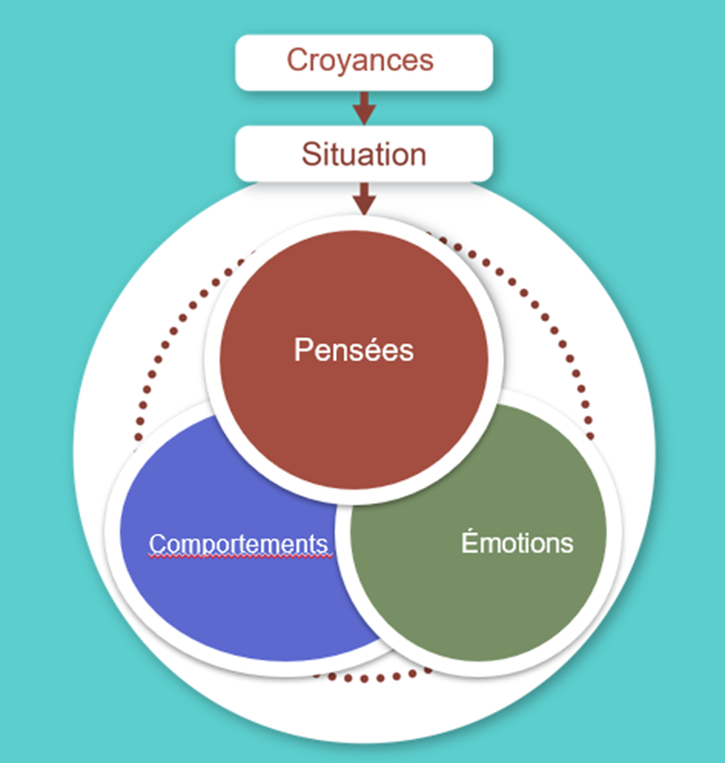
Modèle cognitivo-comportemental
Le pouvoir créatif de l’état d’esprit pour les dirigeants
Association professionnelle des cadres supérieurs de la fonction publique du Canada
© 2023 Dre. Marie-Helene Pelletier

Slide 4
Cognitive-Behavioural Model
Beliefs
Thoughts
Behaviours
Emotions
Le pouvoir créatif de l’état d’esprit pour les dirigeants
Association professionnelle des cadres supérieurs de la fonction publique du Canada
© 2023 Dre. Marie-Helene Pelletier

Slide 5
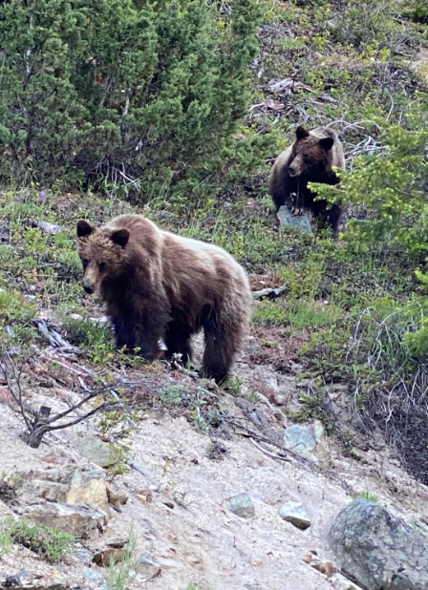
Automatic Thoughts
Examples :
Blame
Labelling
Everything or nothing
Emotional reasoning
Le pouvoir créatif de l’état d’esprit pour les dirigeants
Association professionnelle des cadres supérieurs de la fonction publique du Canada
© 2023 Dre. Marie-Helene Pelletier

Slide 6
Pensées automatiques
Exemples :
B: Blâme
É: Étiquetage
T: Tout ou rien
É: raisonnement Émotionnel
Le pouvoir créatif de l’état d’esprit pour les dirigeants
Association professionnelle des cadres supérieurs de la fonction publique du Canada
© 2023 Dre. Marie-Helene Pelletier

